Slide 1


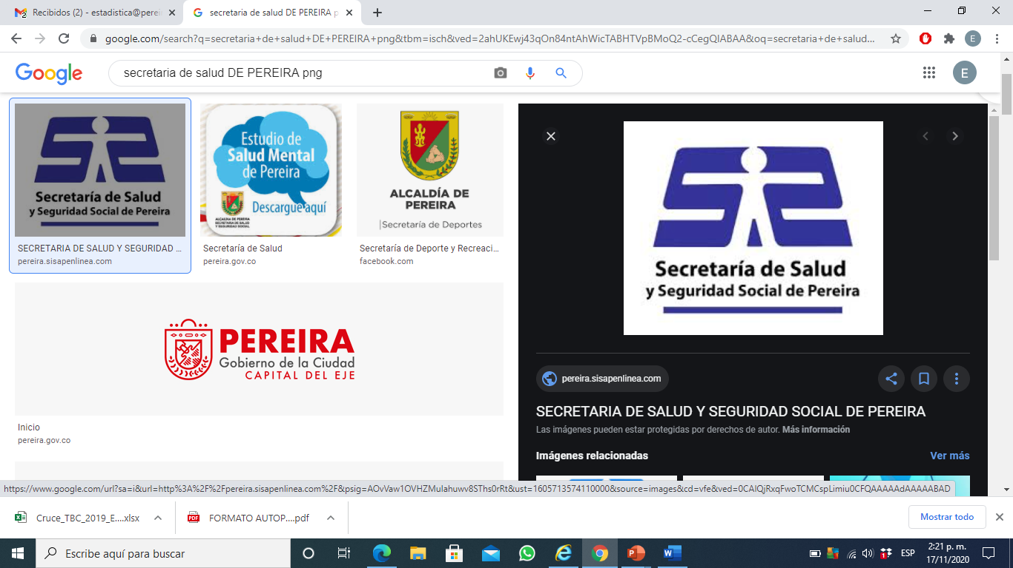
CONVERSATORIO CERTIFICADOS DE DEFUNCIONES
Juan José Ospina R.
Profesional Medico Especializado
Secretaria de Salud Municipal
Carlos Alberto Betancur G.
Profesional Estadísticas Vitales
Secretaria de Salud Municipal

Slide 2

Circular Ext. 019/07
“……. corresponde al último profesional que haya prestado atención en salud al fallecido, expedir el certificado de defunción; en el evento de no encontrarse éste, se deberá acudir al médico que le haya prestado servicios de salud con anterioridad. De no ser posible ubicar un profesional médico para surtir el procedimiento anterior, se aplicará lo dispuesto en el Art. 7 del Decreto. 1171 de 1997”.
“Cuando la última atención haya sido brindada en una institución prestadora de servicios de salud, ésta deberá garantizar durante las 24 horas del día, el médico responsable de expedir los certificados de defunción”.
Si el paciente fallece durante el traslado a otra IPS, la responsabilidad de expedir el certificado, es de la IPS que está refiriendo al paciente.
Cuando el paciente no tiene diagnóstico clínico y no hay sospecha de muerte violenta, se realizará autopsia clínica en los términos establecidos en los arts. 16 y 17 del Decreto 786 de 1990.

Slide 3
En conclusión a lo descrito en la circular anteriormente mencionada, se debe tener en cuenta los siguiente:
Toda entidad de salud debe responder a la solicitud de certificar una defunción ocurrida fuera de la institución, máxime si es paciente conocido que cuenta con historia clínica en ella y más aún, si la entidad tiene compromiso contractual con un asegurador (EAPB), para la atención de la persona fallecida.
Adicionalmente, la obligación de certificar las defunciones dentro de las 48 horas siguientes a la ocurrencia del hecho, está establecido en el artículo 73 del Estatuto de Registro del Estado Civil (Decreto Ley 1260 de 1970), y su incumplimiento es punible; por otra parte, no existe normativa ni directriz alguna que establezca restricciones de tiempo o periodos límites para que un prestador de servicios de salud resuelva la expedición de registros médicos, entre ellos el certificado de defunción, cuando hubiere lugar.
Pese a la obligatoriedad legal que impide al médico negarse a certificar una defunción, cuando ocurren muertes de personas en casa y le solicitan a éste, diligenciar el certificado de defunción. El procedimiento correcto en la certificación médica de una defunción comienza con el reconocimiento físico del cadáver, el interrogatorio a la familia o testigos (autopsia verbal), la indagación de su historia clínica (de contar o no con ella) y otras fuentes que aporten datos pertinentes (formulas medicas, médicos tradicionales, Entre otros).
Por otra parte, aquellos casos de defunciones ocurridas en domicilio si se sospecha de una muerte por evento de interés en salud pública se procede a diligenciamiento de la ficha de notificación y siguiendo los lineamientos del INS protocolos.

Slide 4
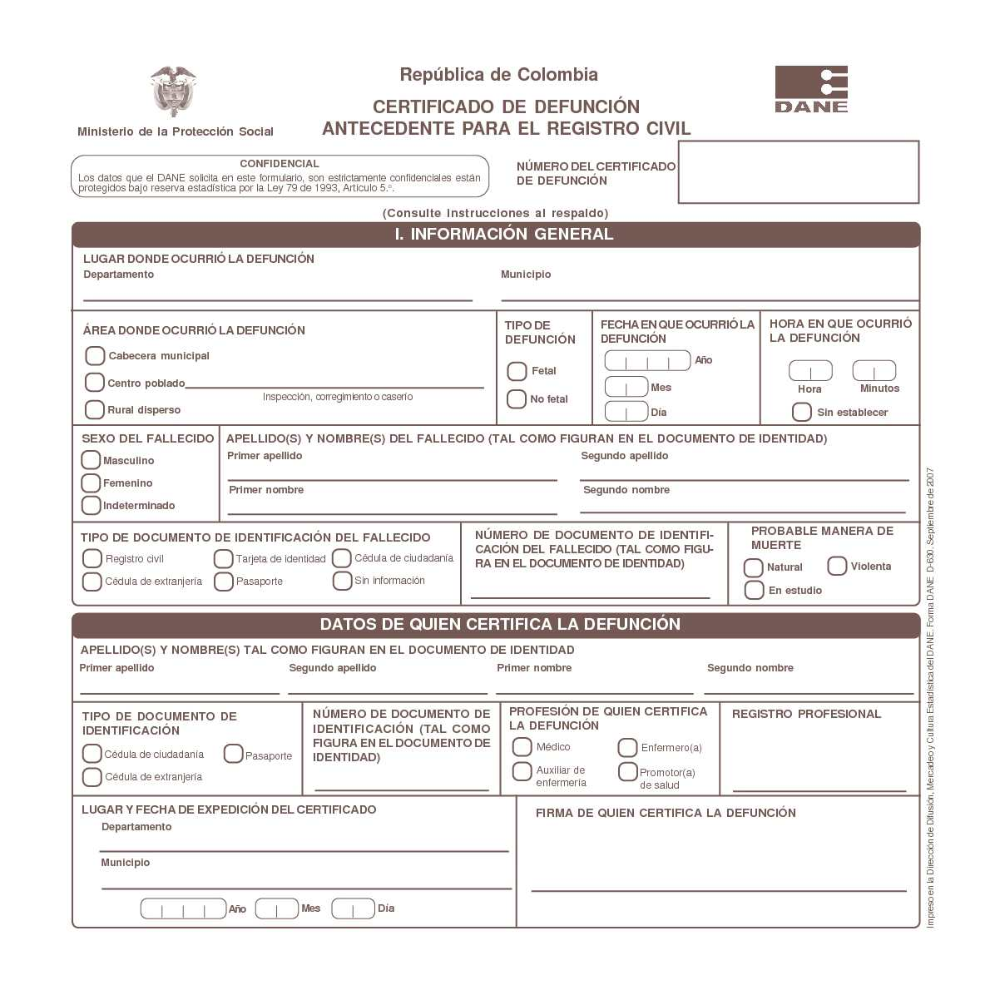
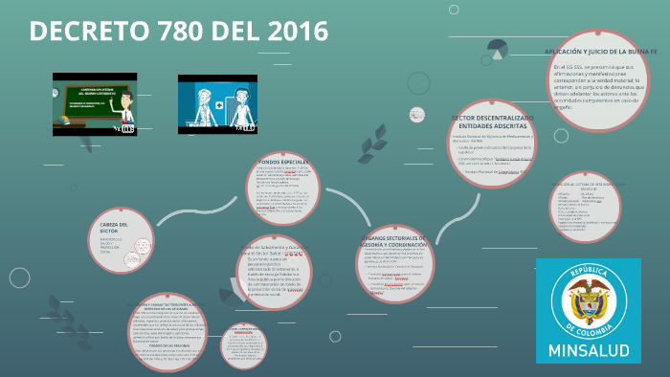
CASOS ESE SALUD
Caso 1: Mujer en estado de embarazo que fallece en las instalaciones del HUSJ, y la entidad no entrega el cuerpo a la familia debido a que:
Sospechan de una reacción adversa a un medicamento suministrado.
La familia no esta de acuerdo con la Autopsia Clínica.
Debía certificarla INML.
Caso 2: Persona que han sido atendidas en periodos no mayor a 30 días en la institución HUSJ, y las llevan para ser certificadas, y les ponen inconvenientes, para el respectivo tramite.

Slide 5


